Slide 1
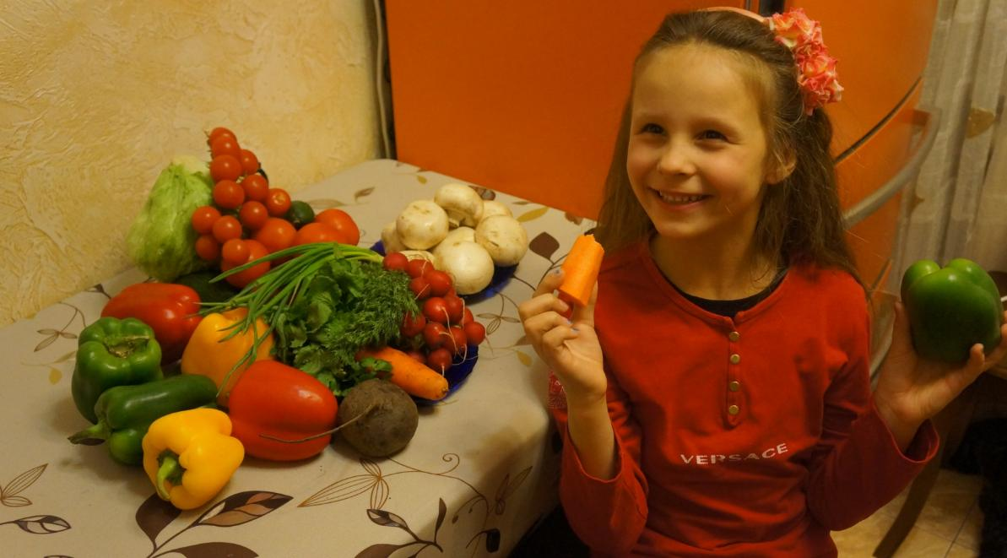
« ПРОДУКТЫ РАЗНЫЕ ВАЖНЫ»
Автор: Пингус Дарья
ученица 2 «А» класса МОУ СОШ № 53 г. Сочи.

Slide 2
Тема моей работы:
«Продукты разные важны».
Цели:
1.Узнать о правильном питании человека.
2.Определить состав веществ в продуктах.
3.Изучить роль белков, жиров и углеводов в сохранении и укреплении здоровья
человека.
4.Вывести правила правильного питания.
Первоначальная гипотеза: человеку необходимо много разных
продуктов и блюд, нельзя есть только любимые продукты.
Методы, которые я использовала:
- наблюдение (фотографирование, ведение дневника питания);
- сравнение;
- изучение специальной литературы.
- анкетирование одноклассников.

Slide 3
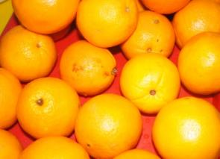
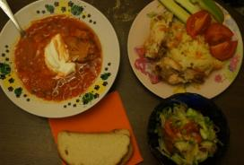
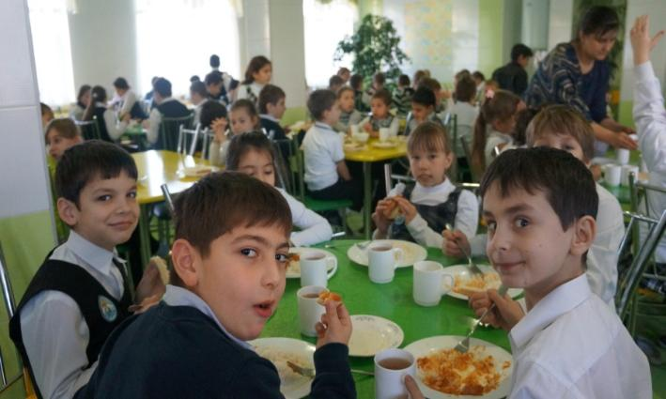
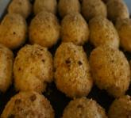
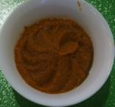
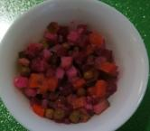
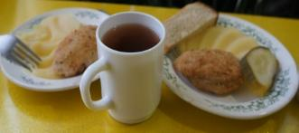
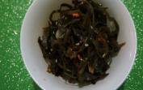
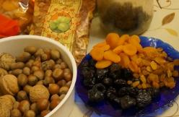
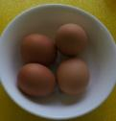
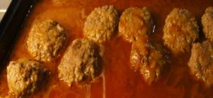
I. В школе ввели новый предмет.
«В здоровом теле здоровый дух».
Еда нужна нашему организму для жизнедеятельности
всех органов, поэтому важно есть правильные продукты.
Вывод 1:
Если хочешь вырасти сильным, здоровым, умным и красивым,
нужно есть полезные продукты.

Slide 4
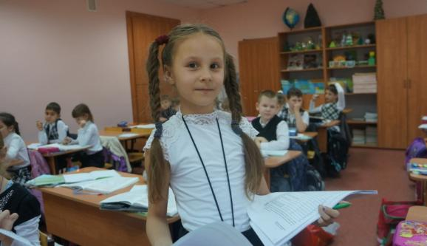
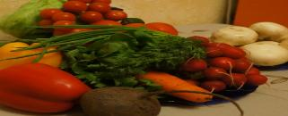
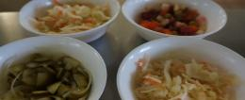
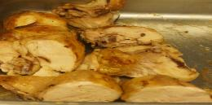
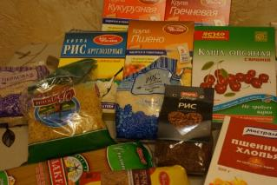
II.Для чего человеку много разных продуктов, разных блюд. Я провела анкетирование в классе с целью выяснить ,какие продукты больше всего любят одноклассники. Предпочтения оказались разные. Но нельзя питаться однообразно, организм должен получать разнообразную пищу, насыщенную белками, жирами, углеводами, а также витаминами и минеральными веществами, так как недостаток каких-либо веществ может привести к заболеваниям.
Одни продукты дают организму
энергию, чтобы двигаться, хорошо думать,
не уставать(мёд, гречка, геркулес,
изюм, масло)
Другие помогают строить организм и делать его более сильным (творог, рыба, мясо, яйца, орехи.)
А третьи- фрукты и овощи (ягоды, зелень, капуста, морковь, бананы)-
содержат много витаминов и минеральных веществ, которые помогают организму расти и развиваться.

Slide 5
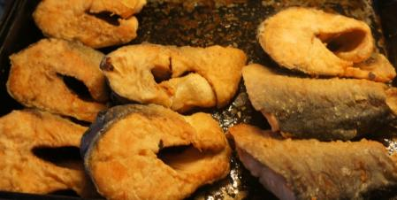
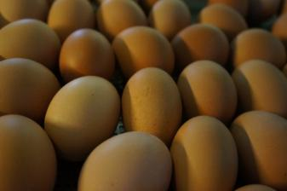
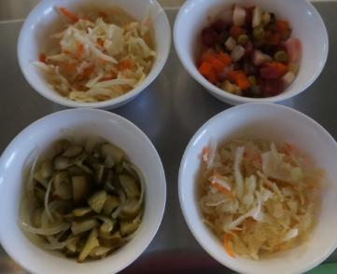
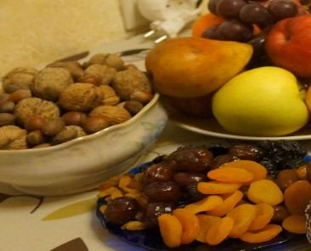
.
Вывод2: разные продукты содержат различное
количество минералов, витаминов, белков,
жиров, углеводов…

Slide 6
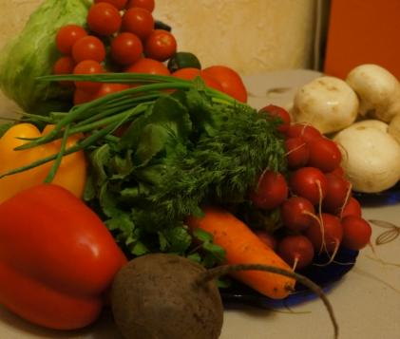
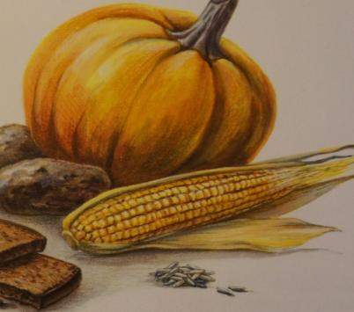
Углеводы – это топливо для производства энергии. Энергия необходима человеку для всех видов деятельности. Человек тратит энергию, когда спит и ест, катается на велосипеде и лежит на диване, решает задачи и смотрит телевизор. Больше всего энергии тратится на движение и работу мышц. Много углеводов в картофеле, макаронах, рисе, хлебе.

Slide 7
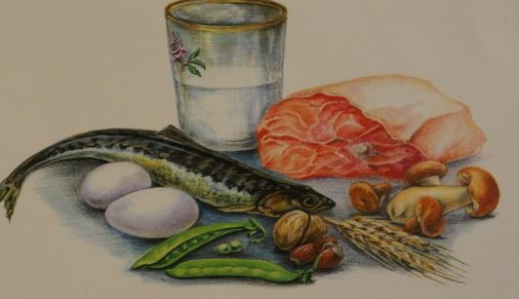
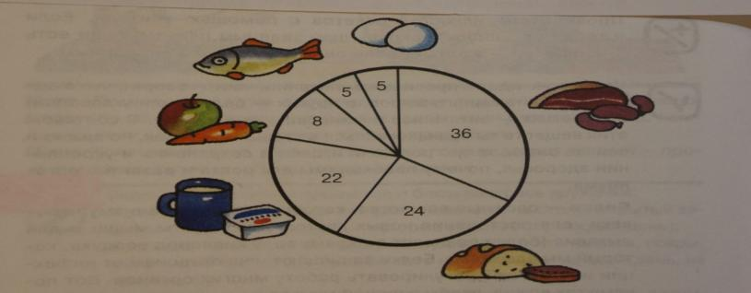
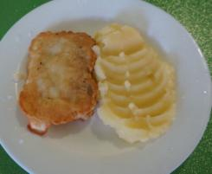
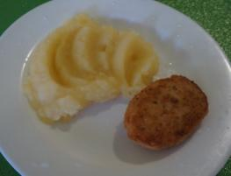
Белки – необходимы организму для роста и восстановления тканей, для построения новых клеток ,для работы мышц и для дыхания .Ещё белки защищают наш организм от инфекций.
Белковый круг
Важно. чтобы с пищей мы получали достаточное количество белка. Особое значение это имеет в тот период ,когда человек растёт. Ребенку моего возраста требуется около 90 граммов белка в день.

Slide 8
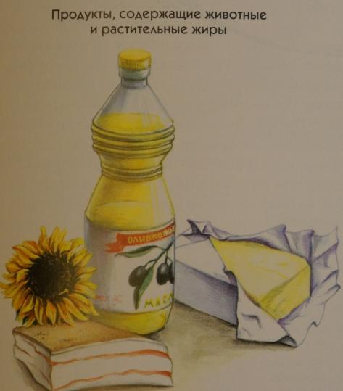
Жиры – относятся к основным питательным веществам и являются обязательной частью рационального питания. Жиры – источник энергии, которая необходима нашему организму для нормального функционирования: для зрения, роста, работы нервной системы.
В день необходимо получать около 80-90 граммов жиров.
Жиры делятся на животные и растительные: и те,и другие нужны организму.

Slide 9
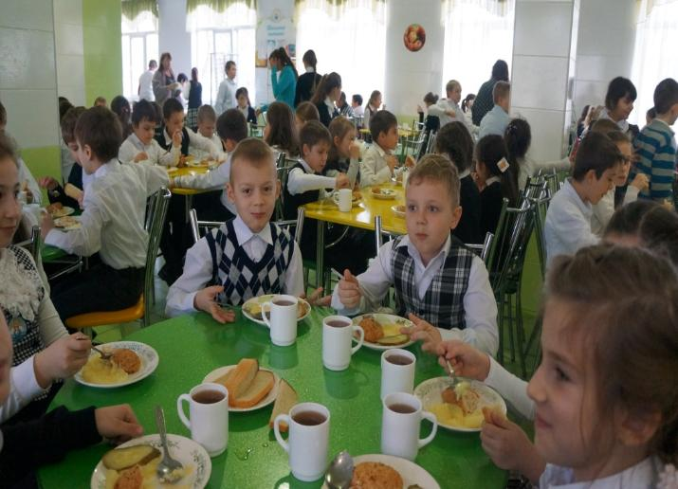
витамины и минеральные вещества.
Человеку требуется около 20 витаминов, поддерживающих работоспособность и
устойчивость к заболеваниям.
С пищей мы получаем различные минеральные вещества: железо, йод,фосфор, фтор, кальций,калий и другие. Все они нужны нашему организму для нормальной работы, роста и развития.

Slide 10
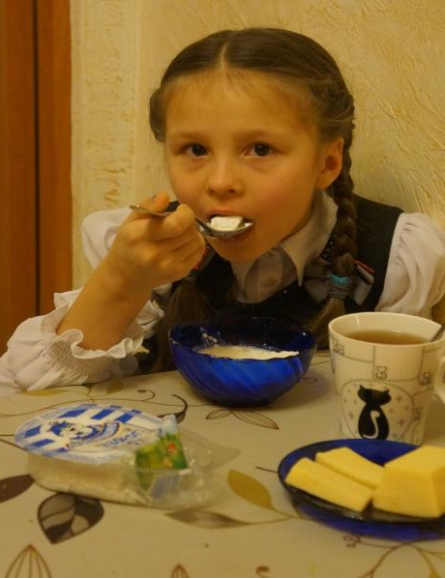
Например недостаток железа в организме становится причиной слабости, быстрой утомляемости, организм хуже сопротивляется болезням. Очень много железа в говядине, печени, зелёных яблоках, яйцах. Кальций входит в состав костей скелета человека и придаёт им прочность, также кальций нужен нашим зубам. Очень много кальция в сыре, твороге, молочных продуктах, поэтому их нужно есть обязательно.
Вывод 3:
Полезно есть разные
продукты: овощи и фрукты, мясо и рыбу, хлеб и крупы, растительное и сливочное масло.

Slide 11
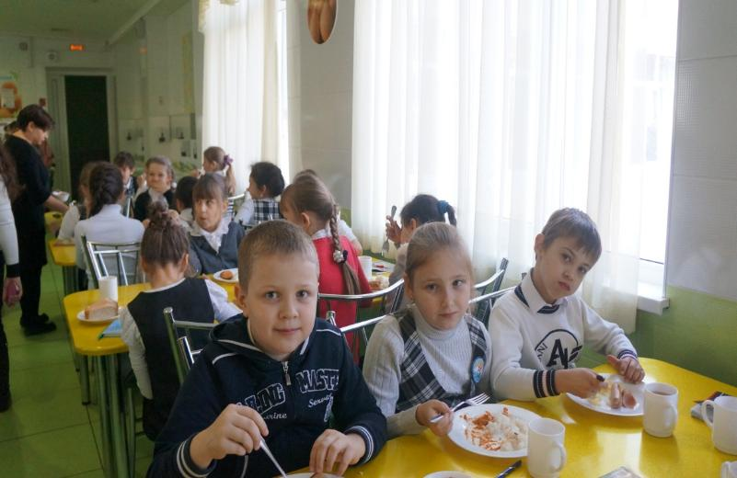
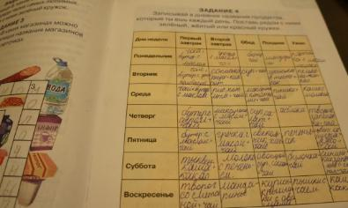
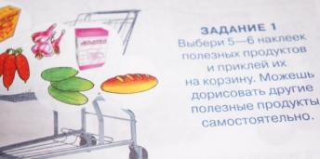
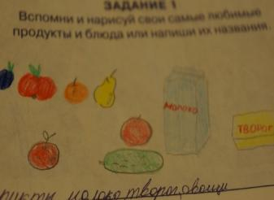
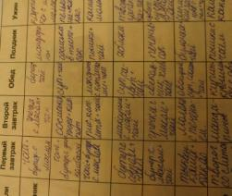
III.Заключение.
В результате данного исследования я выяснила, что в одних продуктах много жиров, в других белков или углеводов, в третьих- витаминов и минеральных веществ.
Одних веществ организму нужно много, других очень мало, но все они необходимы для нормального развития и роста, для нашего здоровья.
Вместе с Ольгой Ивановной мы вывели основные правила правильного питания, а вместе с мамой я составила меню на 2 недели, так, чтобы пища была и вкусной и полезной.

Slide 12
При выборе продуктов помните простые правила, которые отражены в «Пирамиде» здорового питания.

Slide 13
Вывод :
Если хочешь вырасти сильным, здоровым, умным и красивым.
- нужно есть полезные продукты;
- полезно есть разные продукты: овощи и фрукты, мясо и рыбу,
молочные продукты, хлеб и крупы, растительное и сливочное
масло;
- необходимы продукты и животного, и растительного происхож-
дения;
- в ежедневном рационе должны содержаться овощи и фрукты;
- полезно есть на завтрак каши;
- недостаток и избыток каких либо веществ вреден для
организма, поэтому важно рациональное соотношение
белков, жиров, углеводов,
витаминов и минеральных веществ.

Slide 14
СПАСИБО ЗА ВНИМАНИЕ! ПИТАЙТЕСЬ ПРАВИЛЬНО И БУДЬТЕ ЗДОРОВЫ!!!

Slide 15
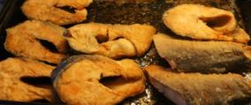
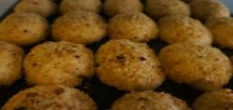
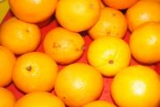
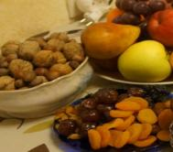
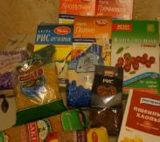
ПАМЯТКА ДЛЯ РОДИТЕЛЕЙ. ПРАВИЛЬНОЕ ПИТАНИЕ ВАШЕГО РЕБЁНКА.
Много углеводов и витаминов соде-
жится в растительной пище.
Овощи и фрукты необходимы
ребёнку каждый день.
Следует помнить,что для полно-
ценного усвоения веществ,содер-
жащихся в овощах и фруктах,
часто требуются жиры. Вот почему
Овощные и фруктовые салаты зап-
равляют растительным маслом или
сметаной.
Очень полезно детям на завтрак есть
каши. Они дают много энергии,
легко усваиваются и обладают обвола-
кивающим действием. Последнее
Очень важно для предупреждения
Заболеваний желудочно-кишечного
тракта (к сожалению распростра-
ненных среди детей.)
Составили: ученица 2-а класса
Пингус Дарья , Пингус Т.В.
2014 год

Slide 16
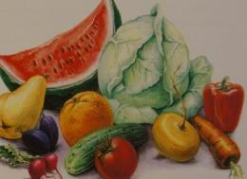
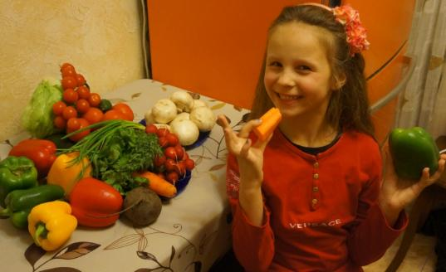
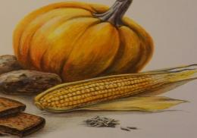
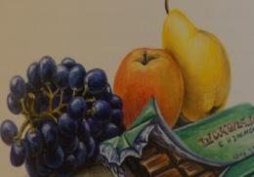
БУДЬТЕ ЗДОРОВЫ
Питание ребёнка должно быть полноценным и разнообразным, чтобы обеспечивать организм всем необходимым.
Детям необходимо есть 4-5 раз в день.
Соблюдение режима питания – лучшая
профилактика заболеваний органов пищеварения.
Особое место в рационе питания ребенка занимают белковые продукты. Они необходимы организму для роста, для построения новых клеток, для работы мышц и дыхания.
Не менее необходимы также жиры и углеводы.Это источники энергии, необходимой для всех видов деятельности.

